Slide 1

BÀI 3: MỘT SỐ TÍNH CHẤT CHÍNH CỦA ĐẤT TRỒNG
CÔNG NGHỆ 7

Slide 2
NỘI DUNG
I. Thành phấn cơ giới của đất là gì?
II. Độ chua, độ kiềm của đất
III. Khả năng giữ nước và chất dinh dưỡng của đất
IV. Độ phì nhiêu của đất là gì?

Slide 3
I. Thành phần cơ giới của đất là gì?
Phần rắn của đất gồm những thành phần nào?
Phần rắn bao gồm: Thành phần vô cơ và thành phần hữu cơ.

Slide 4
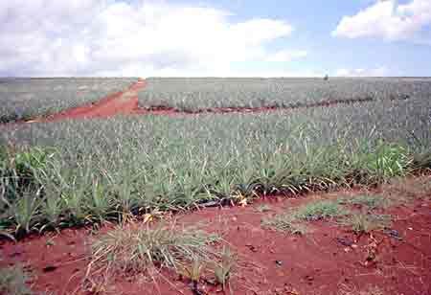
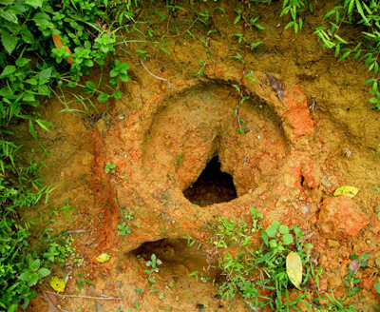
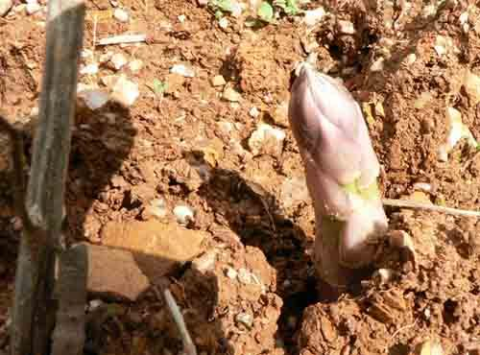
I. Thành phần cơ giới của đất là gì?
Quan sát hình ảnh, kết hợp nghiên cứu SGK/9 cho biết phần vô cơ của đất bao gồm các cấp hạt nào?
Đất phèn ở đồng bằng sông Cửu Long
Hố đất sét
Cây mọc trên đất cát

Slide 5
I. Thành phần cơ giới của đất là gì?
Thành phần cơ giới của đất là gì?
Tỉ lệ phần trăm của các hạt: Cát, limon, sét có trong đất được gọi là thành phần cơ giới của đất.

Slide 6
I. Thành phần cơ giới của đất là gì?
Tỉ lệ Đất | Cát | Limon | Sét
Đất cát | 85% | 10% | 5%
Đất thịt | 45% | 40% | 15%
Đất sét | 25% | 30% | 45%

Slide 7

I. Thành phần cơ giới của đất là gì?
- Tỉ lệ phần trăm của các hạt: Cát, limon, sét có trong một loại đất được gọi là thành phần cơ giới của đất.
- Căn cứ vào tỉ lệ các loại hạt trong đất người ta chia đất thành 3 loại chính:
+ Đất cát.
+ Đất thịt.
+ Đất sét.

Slide 8
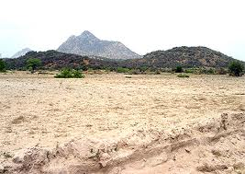
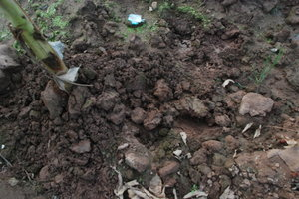
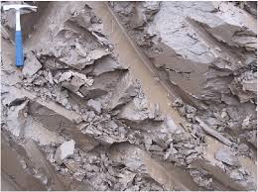
I. Thành phần cơ giới của đất là gì?
3 loại đất chính:
Đất cát
Đất thịt
Đất sét

Slide 9
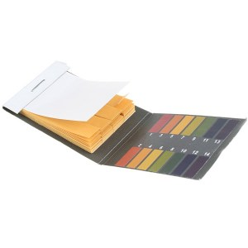
II. Độ chua, độ kiềm của đất:
Giấy quỳ là loại chất chỉ thị pH đơn giản và thông dụng

Slide 10
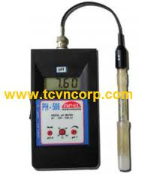
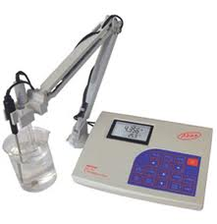
II. Độ chua, độ kiềm của đất:
Máy đo pH

Slide 11
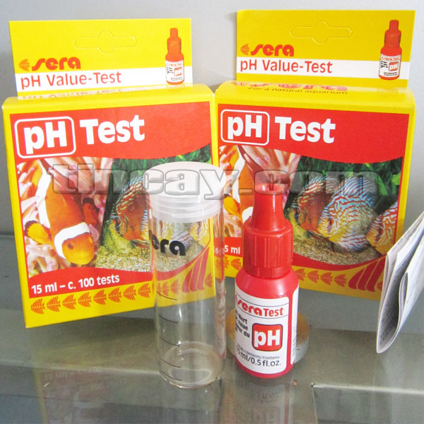
Test pH Sera

Slide 12
II. Độ chua, độ kiềm của đất:
Thảo luận nhóm, hoàn thành phiếu học tập sau:
Câu hỏi | Nội dung trả lời
1. Cho biết trị số pH của đất?
2. Căn cứ vào trị số pH, có mấy loại đất chính? pH của đất chua, đất kiềm, đất trung tính?
3. Người ta xác định đất chua, đất kiềm hay đất trung tính để làm gì?

Slide 13
II. Độ chua, độ kiềm của đất:
Câu hỏi | Nội dung trả lời
1. Cho biết trị số pH của đất?
2. Căn cứ vào trị số pH, có mấy loại đất chính? pH của đất chua, đất kiềm, đất trung tính?
3. Người ta xác định đất chua, đất kiềm hay đất trung tính để làm gì?
1. Trị số pH của đất từ 3 đến 9.
2. Có 3 loại:
+ Đất chua: pH < 6,5
+ Đất trung tính: pH = 6,6 – 7,5
+ Đất kiềm: pH > 7,5
3. Để có kế hoạch sử dụng và cải tạo đất.

Slide 14
II. Độ chua, độ kiềm của đất:
- Độ chua, độ kiềm của đất được đo bằng pH.
- Căn cứ vào trị số pH người ta chia đất làm 3 loại:
+ Đất chua: pH < 6,5
+ Đất trung tính: pH = 6,6-7,5
+ Đất kiềm: pH > 7,5

Slide 15
Bảng thống kê khoảng pH cho từng loại cây
Cây trồng | pH thích hợp
Cây bắp (ngô) | 5,7 – 7,5
Họ bầu bí | 5,5 – 6,8
Cà chua | 6 - 7
Cà phê | 6 – 6,5
Cà rốt | 5,5 - 7
Cây cam - quýt | 5 - 6
Cao su | 5 – 6,8
Lúa | 5,5 – 6,5
Mía | 5 - 8

Slide 16
II. Độ chua, độ kiềm của đất:
Ở gia đình hoặc địa phương em đã áp dụng những biện pháp cải tạo đất nào?

Slide 17
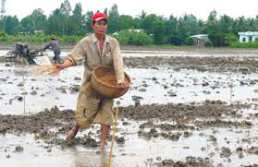
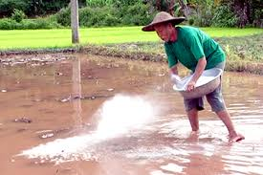
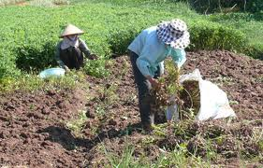
MỘT SỐ BiỆN PHÁP CẢI TẠO ĐẤT
Bón phân
Bón vôi
Trồng đậu

Slide 18
III. Khả năng giữ nước và chất dinh dưỡng của đất:
Nhờ đâu đất giữ được nước và chất dinh dưỡng?
Nhờ các hạt cát, limon, sét và chất mùn.

Slide 19
III. Khả năng giữ nước và chất dinh dưỡng của đất:
Em hãy điền vào bài tập x vào cột tương ứng về khả năng giữ nước và chất dinh dưỡng của từng loại đất theo mẫu bảng sau:
Đất | Khả năng giữ nước và chất dinh dưỡng
 | Tốt | Trung bình | Kém
Đất cát Đất thịt Đất sét | ............................................................. | ............................................................. | .............................................................

Slide 20
III. Khả năng giữ nước và chất dinh dưỡng của đất:
Đất | Khả năng giữ nước và chất dinh dưỡng
 | Tốt | Trung bình | Kém
Đất cát Đất thịt Đất sét
X
X
X

Slide 21
III. Khả năng giữ nước và chất dinh dưỡng của đất:
Đất giữ được nước và chất dinh dưỡng là nhờ các hạt cát, limon, sét và chất mùn.

Slide 22
IV. Độ phì nhiêu của đất là gì?
Muốn cây phát triển tốt cần những điều kiện gì?
Cung cấp đủ nước, oxi và chất dinh dưỡng.

Slide 23
IV. Độ phì nhiêu của đất là gì?
Độ phì nhiêu của đất là gì?
- Độ phì nhiêu của đất là khả năng của đất có thể cho cây trồng có năng suất cao.

Slide 24
IV. Độ phì nhiêu của đất là gì?
Làm thế nào đảm bảo đất luôn luôn phì nhiêu?

Slide 25
IV. Độ phì nhiêu của đất là gì?
- Độ phì nhiêu của đất là khả năng của đất có thể cho cây trồng có năng suất cao.

Slide 26
V. Củng cố:
Thế nào là đất chua, đất kiềm và đất trung tính?
Vì sao đất giữ được nước và chất dinh dưỡng?
Độ phì nhiêu của đất là gì?

Slide 27
VI. Hướng dẫn tự học:
Bài vừa học:
Học bài.
Trả lời câu hỏi SGK/10.
2. Bài sắp học:
- Đọc và nghiên cứu Bài 4: ''Thực hành: Xác định thành phần cơ giới của đất bằng phương pháp đơn giản (vê tay)''.
- Mỗi tổ chuẩn bị vật liệu và dụng cụ cần thiết SGK trang 10.

